Slide 1
Развитие вычислительных навыков при подготовке к ВПР в 5-6 классах
Составила учитель математики Русанова А.Н.
МБОУ «Ильинская СОШ»
21.02.2018 г.

Slide 2
План
Причины невысокой вычислительной культуры;
Система овладения вычислительными навыками;
Приёмы упрощённых вычислений;
Применение дидактических игр;
Применение математических тренажёров;
Вывод.

Slide 3
Причины невысокой вычислительной культуры
Всем известно, какую роль в школьном курсе обучения имеют вычислительные навыки от этого во многом зависят результаты учащихся при написании ВПР. Ни один пример, ни одну задачу по математике, физике, химии нельзя решить, не обладая навыками элементарных способов вычисления. Однако результаты ВПР показывают, что ещё большое количество учащихся не владеют данными навыками, допускают различные ошибки в вычислениях.

Slide 4
Причины невысокой вычислительной культуры
Низкий уровень мыслительной деятельности;
Отсутствие соответствующей подготовки и воспитания со стороны семьи;
Отсутствие надлежащего контроля при подготовке домашнего задания со стороны родителей;
Неразвитое внимание и память учащихся;
Недостаточная подготовка по математике за курс начальной школы;
Отсутствие системы в выработке вычислительных навыков и в контроле за овладением данными навыками в период обучения.

Slide 5
Система овладения вычислительными навыками
Этап вводного контроля.
На этом этапе проводится проверка знаний таблиц сложения, умножения, вычитания и деления, а также решение простейших уравнений, нахождение компонентов действий и на порядок действий с натуральными числами. При этом индивидуальная работа с неуспевающими учениками ведётся на уроках, так и вне уроков, учащимся выдаются на дом таблицы для отработки навыков.

Slide 6
Система овладения вычислительными навыками
Этап текущей работы по формированию вычислительных навыков.
К этому этапу готовятся серии таблиц для отработки определённых навыков в определённом классе. В 5 классе действия с десятичными дробями, исключите целую часть из дроби, замените неправильной и.т.д..

Slide 7
Система овладения вычислительными навыками
Этап итогового контроля.
Итоговый контроль проводится или в форме контрольной работы, или в форме устно-письменного зачета.

Slide 8
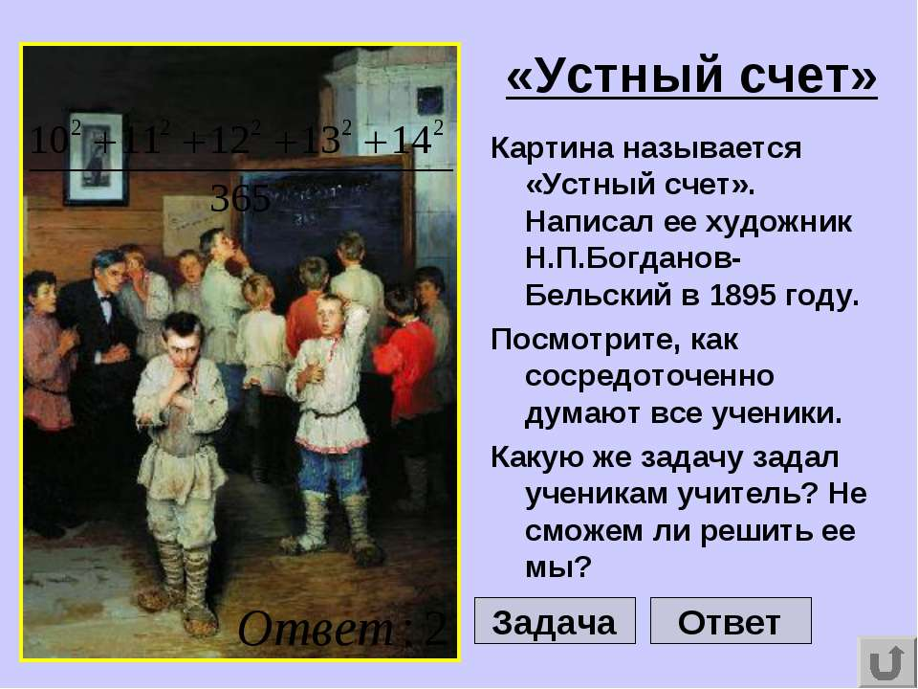
Приёмы упрощённых вычислений
Счёт в уме является самым древним и простым способом вычисления. Устные вычисления дают возможность не только быстро производить расчёты в уме, но и контролировать, оценивать находить ошибки в результатах вычислений. Знание упрощённых приёмов устных вычислений особенно важно в тех случаях, когда вычисляющий не имеет в своём распоряжении таблиц и калькулятора.

Slide 9
Приёмы упрощённых вычислений
Сложение натуральных чисел:
1) Представление двузначного числа в виде суммы двух слагаемых
18+24=(10+8)+(20+4)=(10+20)+(8+4)=30+12=42.
2) Сложение путём округления чисел
96+47=(96+4)+(47-4)=100+43=143
3) Сложение с перестановкой слагаемых
72+63+28=72+28+63=163

Slide 10
Приёмы упрощённых вычислений
Вычитание натуральных чисел:
1) Вычитание путём округления уменьшаемого, или вычитаемого, или одновременно обоих ;
713 – 65 = (700 – 65) +13 = 648.
2) Вычитание путём уравнивания числа единиц, последних разрядов уменьшаемого;
67 – 48 = (68 – 48)-1 = 20 -1=19.

Slide 11
Приёмы упрощённых вычислений
Умножение и деление:
1) Умножение и деление на 25 и 75;
484 · 25 = (484 : 4)·25·4=121·100=12 100;
3100:25=3100:100·4=124
2) Умножение и деление на 37;
24·37=(24 : 3) · 37 · 3=8 · 111 =888;
999 : 37 = 999 : 111 · 3 = 27
3) Умножение на 111, 1111 и.т.д.
24 · 111 = 2 (2+4) (2+4) 4 =2664
36 · 1111 = 3 (3+6) (3+6) (3+6) 6= 39996.

Slide 12
Применение дидактических игр
На уроках математики для отработки вычислительных навыках нужно применять различные дидактические игры: «Диалог», «Математический поединок», «Магические квадраты», «Лабиринт сомножителей», «Лучший счётчик», «Числовая мельница», «Числовой фейерверк», «Математический феномен», «Математическая эстафета» и.т.д.
Эти игры можно найти в методическом пособии В.П. Коваленко «Дидактические игры на уроках математики».

Slide 13



Математические тренажёры

Slide 14
Математические тренажёры
Основное назначение данных пособий – формирование у учеников прочных навыков вычислений с натуральными числами и десятичными дробями, эффективное развитие внимания и оперативной памяти как необходимый компонент успешного овладения школьным курсом математики.
Учителю на уроке они помогут организовать, сделать более продуктивной и насыщенную устную работу.

Slide 15
Вывод
Для того, чтобы учащиеся 5 – 6 классов показали хороший результат при написании ВПР. Должна проводится систематическая работа по развитию вычислительных навыков: 1) Работа с таблицами, помогающими проверять вычислительные навыки со всеми действиями; 2) Знакомить учащихся с приёмами упрощённых вычислений; 3) Применение на уроках дидактических игр и математических тренажёров.

Slide 16


